Slide 1
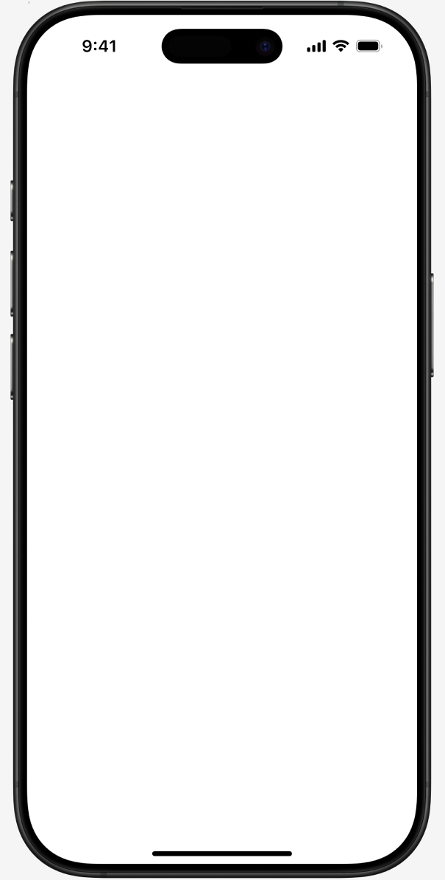
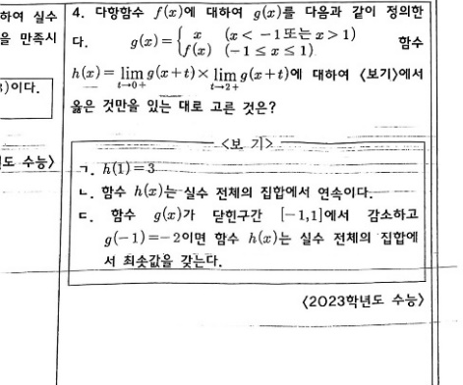


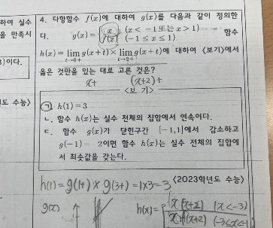
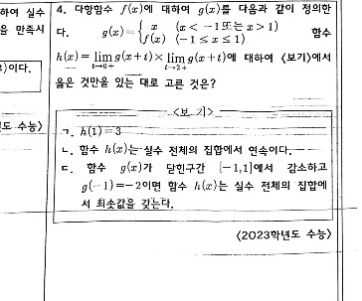

D - 39
문제 스캔
저장하기
오늘도 열공!
다시 스캔
원본
문제 스캔
오답 노트
최근에 스캔한 문제
자동 인식된 과목 : 수학Ⅱ
수정본
‘수학 Ⅱ’ 파일에 저장할까요?
다른 파일 선택...

Slide 2
Front-end : Flutter
과목별로
분류하여 저장
오답노트 저장
사진 선택
사진 촬영 / 선택
오답노트
사진 받기
오답노트 받기
API 요청 후
사진 전송
API 요청 후
사진 전송
사진 받기
사진 전송
사진 받기
PIL
오답노트 생성
필기 제거
OCR , 텍스트 분류
과목 구분
Back-end : Flask

